Slide 1
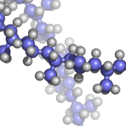
Fizička hemija makromolekula
Šk. 2020/2021
2. Predavanje
16. oktobar 2020.
Dr Gordana Ćirić-Marjanović, redovni profesor

Slide 2
Reakcije polimerizacije. Lančane reakcije polimerizacije
Generalna shema lančanih reakcija: u prvoj fazi koja se zove inicijacija, pomoću inicijatora (I) nastaje primarni aktivni centar R* koji zatim reaguje sa reaktantom - molekulom monomera, M, pri čemu nastaje novi aktivni centar, R−M* (reakcija 1) koji nastavlja započetu reakciju sa sledećim molekulom monomera u kojoj nastaje aktivni centar RM₂* (reakcija 2). Ovaj korak u kome se M adira na aktivni centar koji se nalazi na rastućem lancu se dalje ponavlja, pri čemu dolazi do rasta molarne mase aktivnog centra (rast lanca).
R* + M → R−M* (1)
aktivni monomer
centar
R−M* + M → R−M−M* (2)
R* može biti slobodni radikal (R•), katjon, anjon, ili aktivni centar koordinacionog kompleksnog jedinjenja Ziegler-Natta katalizatora, pa se na osnovu tipa aktivnih centara koji iniciraju ili propagiraju proces polimerizacije lančane reakcije dele na slobodno radikalske, katjonske, anjonske i koordinacione polimerizacije.
Aktivni centar na koji se adiraju molekuli monomera ostaje na kraju rastućeg lanca sve do odigravanja reakcije terminacije (prekida rasta).
Pri lančanim reakcijama ne dolazi do izdvajanja malih molekula, kao što je to slučaj pri reakcijama polikondenzacije, tako da nastali makromolekuli imaju skoro isti hemijski sastav kao i molekuli monomera.
R−M−M*, R−M−M−M*, R−M−M−M−M*, ...

Slide 3
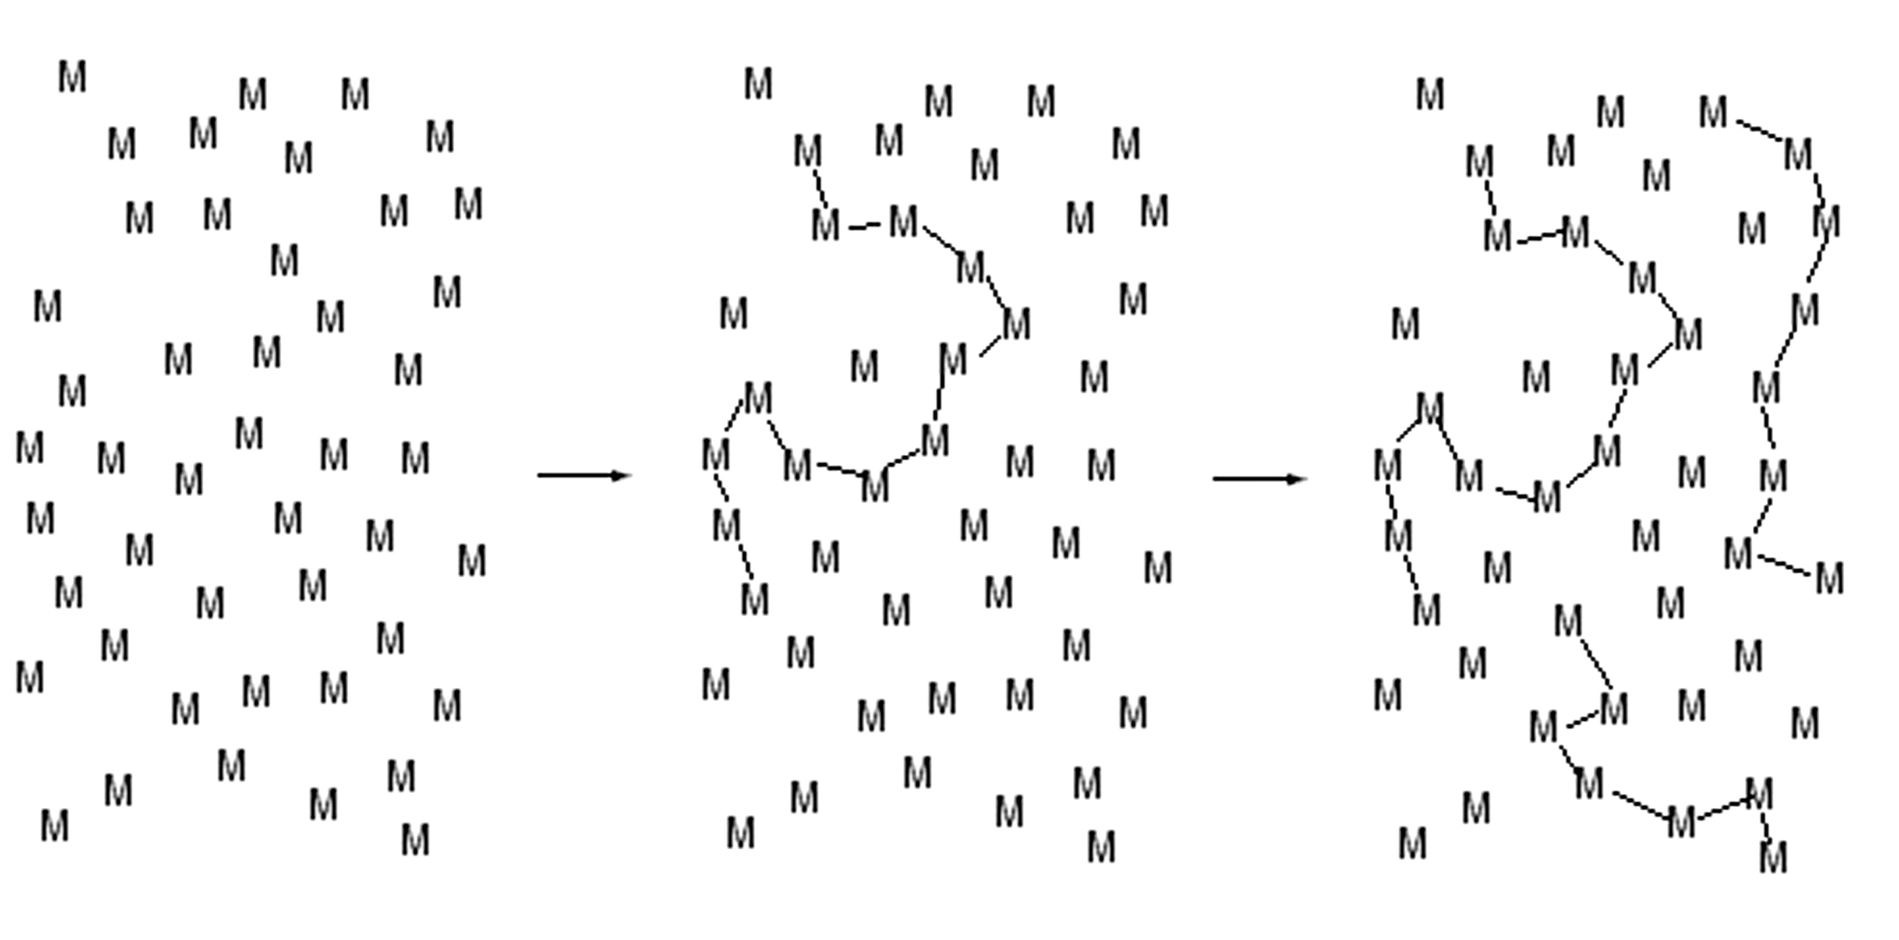
Lančane reakcije polimerizacije
a) b) c))
Shematski prikaz rasta polimera sa vremenom (s leva na desno) kod lančanih polimerizacija.
Kod lančanih polimerizacija dugački polimerni lanci formiraju se praktično od samog početka procesa polimerizacije (razlika u odnosu na postepene polimerizacije). Kada se prvi lanac formira, u reakcionoj smeši su prisutni praktično samo molekuli monomera (M) i polimerni molekul (deo slike b)), a kada se kasnije formira veći broj lanaca (deo slike c)) smeša se i dalje sastoji praktično samo od polimernih lanaca i neizreagovalih monomera. Kod lančanih polimerizacija prosečan stepen polimerizacije (prosečna molarna masa), zanemarivši neizreagovale monomere, se na taj način ne menja značajno sa formiranjem novih polimernih lanaca.

Slide 4
Lančane reakcije polimerizacije
Monomeri
Za lančanu reakciju polimerizacije su pogodni monomeri koji imaju dvostruke ili trostruke veze između dva atoma ugljenika, ili dvostruke veze između ugljenika i nekog drugog atoma (O, N).
CH₂ = CH₂
CH₂ = CH – CH = CH₂
eten (etilen)
1,3-butadien
stiren
Jednostruke σ-veze u prstenovima između ugljenika i nekog drugog atoma u cikličnim monomerima se takođe lako raskidaju u reakciji sa odgovarajućim aktivnim centrima i ponovo povezuju, ali sada u linearne makromolekulske lance.
Oksiran (ciklični etar)-monomer za epoksidne smole

Slide 5
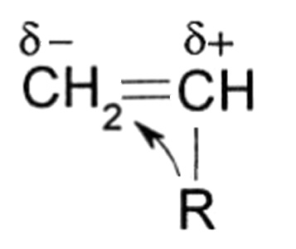
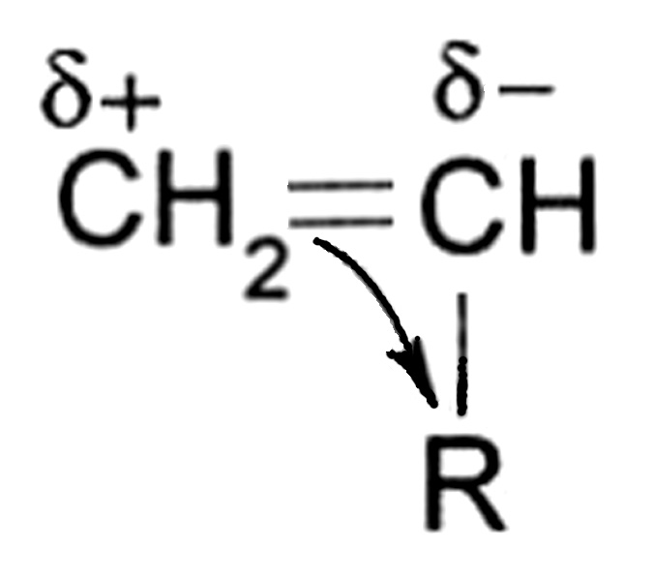
Lančane reakcije polimerizacije
Od strukture molekula monomera (vrste supstituenata, polarnosti veze koje se raskida)
zavisi kakav aktivni centar će biti najpogodniji za aktiviranje monomera.
Alkenska (olefinska) π-veza se može otvoriti homo- ili heterolitički:
Zato se polimerizacija alkena može inicirati kako pomoću radikala, tako i pomoću jona ili Ziegler-Natta katalizatora.
Supstituenti R koji odbijaju elektrone povećavaju gustinu elektrona na dvostrukoj vezi i olakšavaju iniciranje polimerizacije katjonima:
Supstituenti koji privlače elektrone smanjuju gustinu elektrona dvostruke veze što pogoduje aktiviranju molekula za polimerizaciju anjonima:

Slide 6
Termodinamički uslov za odigravanje reakcije polimerizacije
Reakcija polimerizacije se može spontano odigrati samo ako je promena Gibsove energije polimerizacije ∆G_{p} < 0:
∆G_{p} = (G_{polimera} – G_{monomera}) = (H_{polimera} – H_{monomera}) – T(S_{polimera} – S_{monomera})
∆G_{p}= ∆H_{p} - T∆S_{p} < 0 (∆H_{p} =promena entalpije, ∆S_{p}= promena entropije polimerizacije)
Navedeni uslov može biti ispunjen ako je:
∆H_{p} < 0 i ∆S_{p} < 0 i |T∆S_{p}| < |∆H_{p} |
u ovom slučaju reakcija polimerizacije nije moguća iznad gornje granične temperature
koja se određuje iz uslova ∆G_{p} = 0 odnosno ∆H_{p} = T∆S_{p}
Gornja granična temperatura polimerizacije je ona iznad koje nije moguća polimerizacija.
2. ∆H_{p} < 0 i ∆S_{p} > 0 u ovom slučaju reakcija polimerizacije bi bila moguća pri svim temperaturama
3. ∆H_{p} > 0 i ∆S_{p} > 0 i |T∆S_{p} | > |∆H_{p} | reakcija polimerizacije nije moguća ispod neke donje granične temperature.
Nepovoljno: pri polimerizaciji se povećava uređenost sistema, smanjuje se entropija, ∆S_{p} < 0
Povoljno: najčešće je ∆H_{p} < 0 (npr. prevođenje π u σ vezu je jako egzoterman proces)
Za reakcije polimerizacije je najčešće ispunjen uslov 1.
Uobičajeno: (-∆H_{p}) = (30 -150) kJ mol⁻¹, (-∆S_{p})= (100 -150) J K⁻¹ mol⁻¹

Slide 7
Radikalska polimerizacija
Opšta reakciona shema radikalske polimerizacije:
Tri glavne faze:
I → 2R•
R• + M → RM•
--------------------------------------------------------------
RM• + M → RM₂•
RM₂• + M → RM₃•
... nastanak makroradikala
RM_{n}• + M → RM_{n+1}•
---------------------------------------------------------------
RM_{n}• + RM_{m}• → M_{n+m}
RM_{n}• + RM_{m}• → RM_{n} + RM_{m}
Inicijacija
Propagacija
Terminacija
I- inicijator, R∙ - slobodni radikal, M – monomer, RM_{n}• - makroradikal

Slide 8
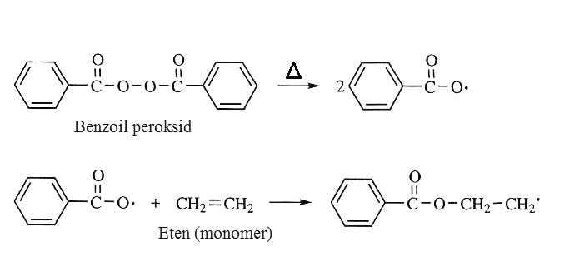
Primer radikalske polimerizacije: sinteza polietilena
Inicijacija:
I → 2R•
Propagacija:
Terminacija:
R• + M → RM•
RM• + M → RM₂•
RM_{n}• + RM_{m}• → M_{n} _{+ m}
Rekombinacija: tip reakcije terminacije u kojoj sudarom dva makroradikala nastaje jedan makromolekul

Slide 9
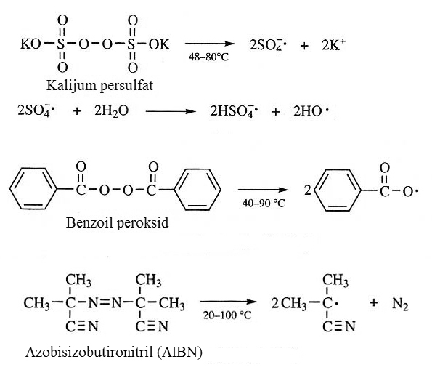
Nastajanje slobodnih radikala – reakcija inicijacije
Većina inicijatora su peroksidi i alifatična azo jedinjenja
Ovakvi inicijatori se raspadaju na slobodne radikale sa zadovoljavajućom brzinom pri temperaturama
iznad 40 ºC i ne mogu se koristiti za iniciranje radikalske polimerizacije pri nižim temperaturama.
Koeficijent efikasnosti inicijatora predstavlja odnos broja slobodnih radikala koji su započeli reakciju polimerizacije i ukupnog broja slobodnih radikala nastalih disocijacijom molekula inicijatora.

Slide 10
Nastajanje slobodnih radikala – reakcija inicijacije
Za nastajanje radikala pri nižim temperaturama koriste se redoks reakcije:
Fe²⁺ + H₂O₂ → Fe³⁺ + OH– + OH•
Fe²⁺ + S₂O₈^{2–} → Fe³⁺ + SO₄– • + SO₄^{2–}
Fotoinicijatori su supstance koje raspadanjem pobuđenog stanja, nastalog apsorbovanjem svetlosti talasne dužine od 250-600 nm, na jone i radikale, mogu da iniciraju reakciju polimerizacije. Energija aktivacije raspadanja fotoinicijatora je praktično jednaka nuli, pa se fotoinicirana polimerizacija može izvoditi i pri vrlo niskim temperaturama.
Radijaciona polimerizacija-reakcija polimerizacije inicirana zracima velike energije, kao što su α-, β-, γ- ili rendgenski zraci.
Elektrohemijska polimerizacija- slobodni radikali nastaju elektrodnim reakcijama monomera, rastvarača ili drugih supstancija dodatih elektrolitu (elektrohemijski inicijatori).
Samoinicirajuća polimerizacija (termička) – pri zagrevanju nekih monomera do temperatura preko 100 ºC primećeno je da dolazi do započinjanja reakcije polimerizacije iako monomeru nije dodat inicijator.

Slide 11
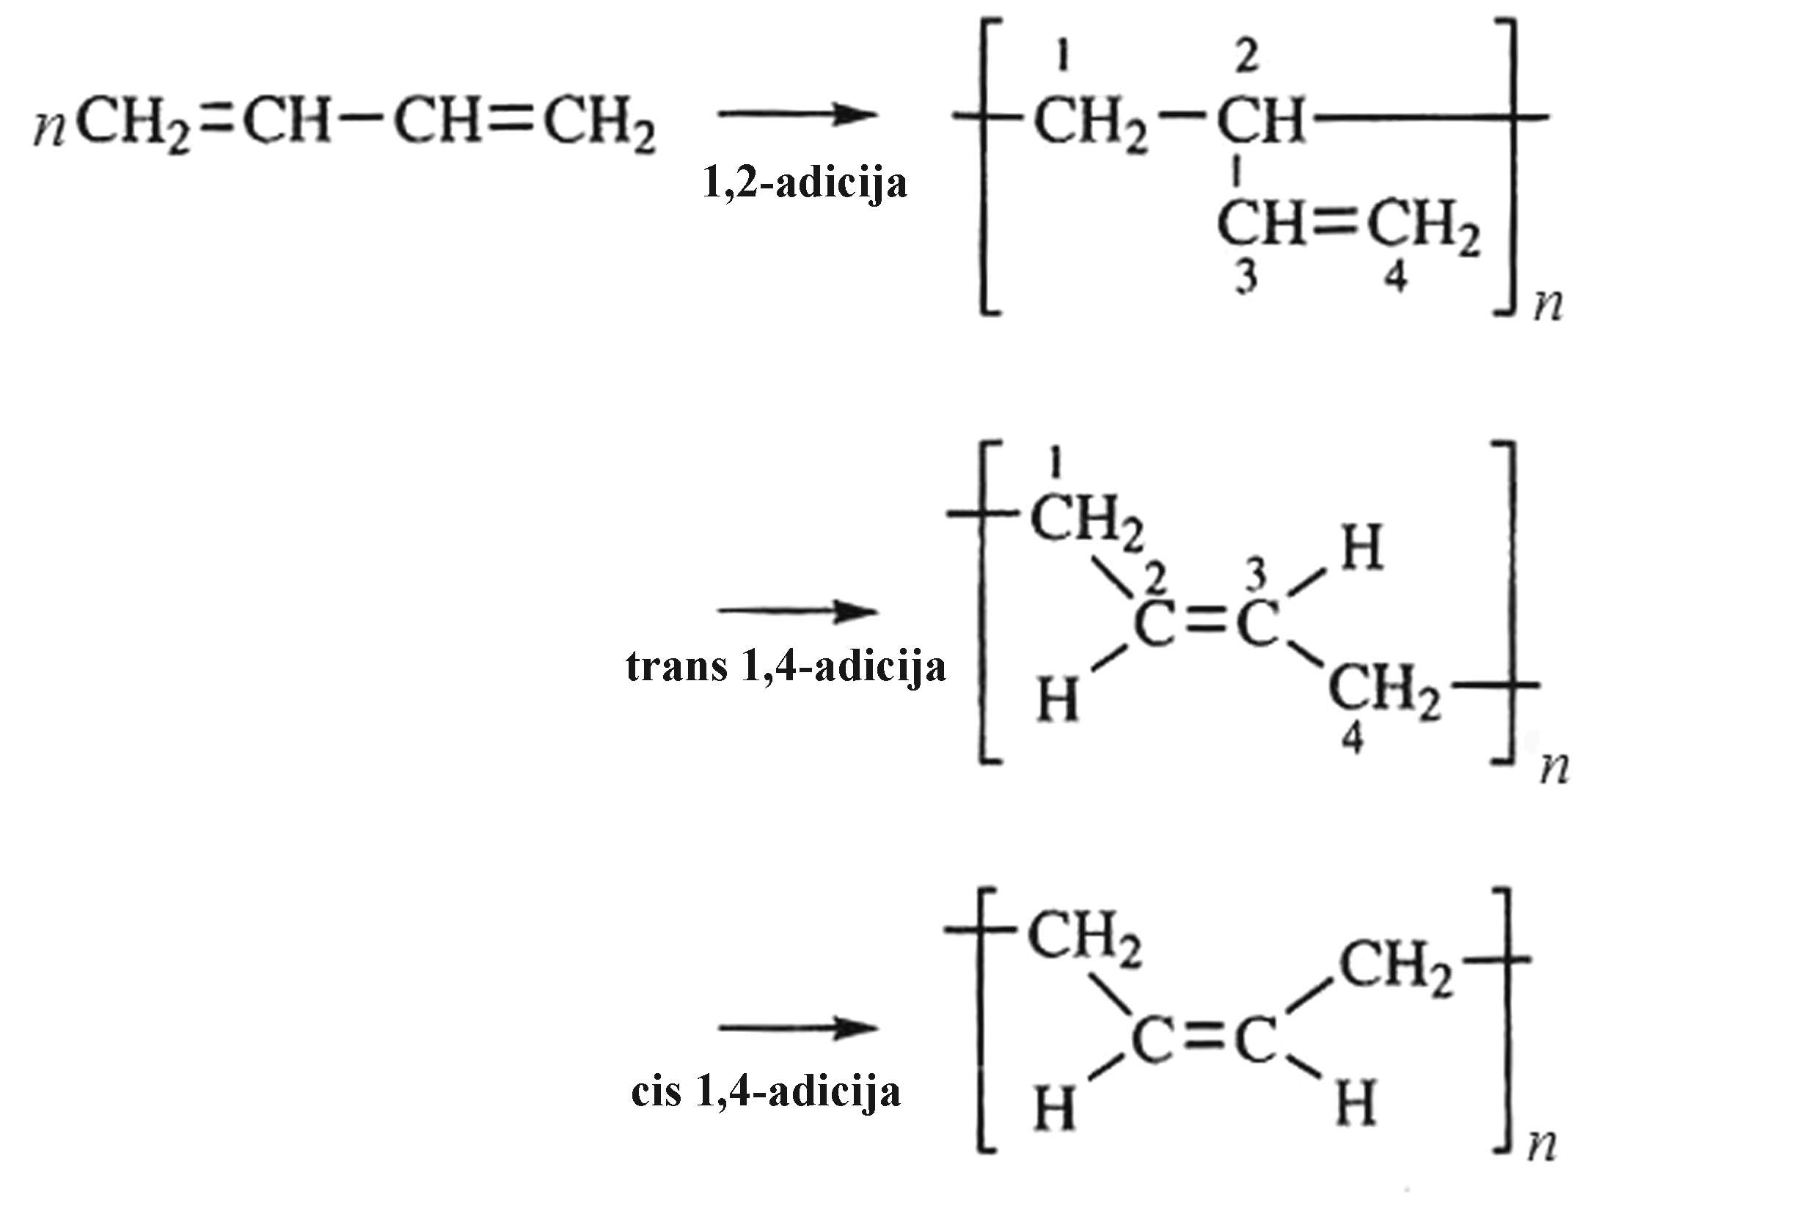
Dobijanje različitih strukturnih i konfiguracionih izomera u fazi propagacije
Radikalskom polimerizacijom se generalno dobijaju ataktični polimeri, kod kojih su sindio- i izotaktične konfiguracije nasumično raspoređene duž makromolekulskog lanca.
Kada monomer sadrži više nezasićenih veza, propagacija se može odvijati na više načina. Primer je sinteza polibutadiena iz 1,3-butadiena:
Polibutadieni različitih struktura i konfiguracija imaju različite osobine, npr.
1,2-polibutadien je tvrd i kristaliničan za razliku od 1,4-polibutadiena.
Temperature kristaliničnog i staklastog prelaza za cis- i trans-1,4-polibutadien se značajno razlikuju.
Mehanizam polimerizacije 1,3-butadiena zavisi, između ostalog, od prirode rastvarača i reakcione temperature; više temperature favorizuju 1,2-adiciju.

Slide 12
Reakcije prenosa lančane aktivnosti – reakcije transfera
Reakcije transfera: dolazi do prenosa reaktivnosti rastućeg slobodnog makroradikala na inicijator, monomer, rastvarač ili polimer:
Transfer na inicijator:
Transfer na monomer:
Reakcije prenosa lančane aktivnosti ne utiču na ukupnu brzinu polimerizacije, ali imaju bitan uticaj na raspodelu molarnih masa polimernih proizvoda.
Transfer na rastvarač:
telomerizacija
Ako se lančana aktivnost prenosi na niskomolekulsku supstancu, kao posledica odigravanja reakcije transfera dolazi do smanjenja srednjeg stepena polimerizacije nastalih makromolekula. Kada novonastali radikal započne rast makromolekula on biva ugrađen u novi makromolekul kao krajnja grupa.

Slide 13
Reakcije prenosa lančane aktivnosti – reakcije transfera
Transfer na polimer:
Kada dolazi do prenosa aktivnog centra – slobodnog radikala na polimer, tada takođe dolazi do prevremenog prekida rasta jednog makroradikala, ali na već formiranom drugom makromolekulu se generiše aktivni centar – slobodni radikal, na kome započinje rast novog makroradikala, pri čemu nastaje razgranat makromolekul sa još većom molarnom masom:
Reakcije prenosa lančane aktivnosti na komponente reakcione smeše odigravaju se spontano i ne mogu se potpuno izbeći.
Regulatori molarnih masa–specijalne supstance koje imaju velike vrednosti relativne konstante prenosa lančane aktivnosti i sprečavaju nastanak makromolekula ogromnih molekulskih masa (npr. merkaptani RS-H).

Slide 14
Reakcija terminacije
Do prekida rasta makroradikala može da dođe rekombinacijom ili disproporcionisanjem:
Pri reakciji rekombinacije sudarom dva makromolekula nastaje jedan makromolekul.
Pri reakciji disproporcionacije nastaju dva makromolekula od kojih jedan na kraju ima jednu nezasićenu vezu.
Energija aktivacije reakcije rekombinacije je manja od energije aktivacije reakcije disproporcionacije, zato što pri disproporcionaciji dolazi i do transfera vodonika sa jednog makroradikala na drugi i nastajanja jedne dvostruke veze.
Udeo reakcije disproporcionacije u reakciji terminacije raste sa porastom temperature. Tip reakcije terminacije utiče na molarne mase krajnjeg polimera.
Način terminacije zavisi od monomera i reakcionih uslova.

Slide 15
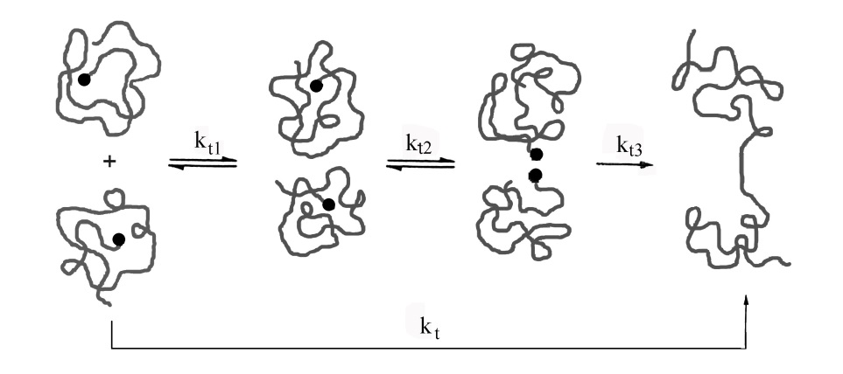
Reakcija terminacije
Brzina približavanja dva makromolekulska radikala je određena brzinom translacione difuzije, koja se karakteriše konstantom k_{t1} .
Brzina difuzije segmenta makromolekula na kome se nalaze radikali (segmentalna difuzija) i okarakterisana je sa k_{t2} (orijentacija dva makromolekula takva da radikali koji se nalaze na krajevima makromolekulskih lanaca priđu jedan drugom).
Kada se dva radíkala nađu na potrebnom rastojanju dolazi do odigravanja vrlo brze reakcije terminacije (k_{t3}).
Inhibitori polimerizacije: pri odigravanju reakcije prenosa lančane aktivnosti na neke supstance mogu da nastanu i vrlo aktivni radikali, koji prevashodno reaguju sa primarnim radikalima ili makroradikalima i tako potpuno prekidaju reakciju polimerizacije.
Stabilizatori-za suzbijanje spontane polimerizacije monomera
Slabi inhibitori (usporivači ili retarderi)-malo aktivni radikali koji nisu u stanju da započnu reakciju polimerizacije, ali mogu da reaguju prevashodno sa makroradikalima i tako učestvuju u reakciji terminacije (nitropirazol); utiču na smanjenje brzine polimerizacije i molarne mase nastalog polimera.

Slide 16
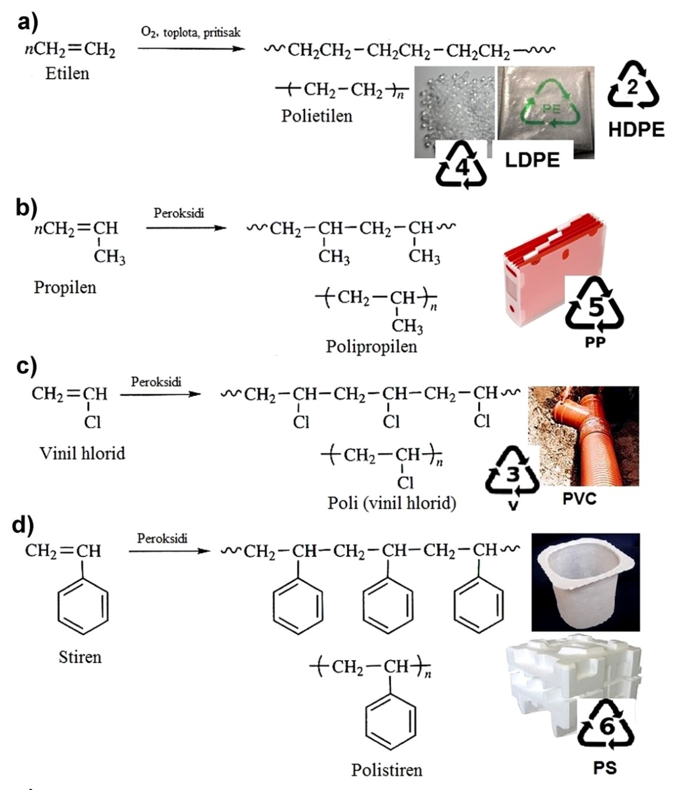
Primeri reakcija radikalske polimerizacije

Slide 17
Metode radikalske polimerizacije
-Polimerizacija u homogenoj sredini
-Polimerizacija u heterogenoj sredini
Polimerizacija u homogenoj sredini
1. Polimerizacija u masi - bez rastvarača.
Reakcionu smešu pri ovom načinu izvođenja polimerizacije vinilnih monomera čine samo tečni monomer i inicijator, koji mora da bude rastvoran u monomeru. Polimer koji nastaje rastvoran je u monomeru.
-visok prinos
2. Polimerizacija u rastvoru - uz upotrebu inertnog rastvarača.
Za izvođenje reakcije polimerizacije u rastvoru neophodno je izabrati rastvarač u kome je rastvoran i monomer i sintetisani polimer.
-prinos je niži u odnosu na polimerizaciju u masi, neophodno je uklanjanje rastvarača na kraju reakcije.

Slide 18
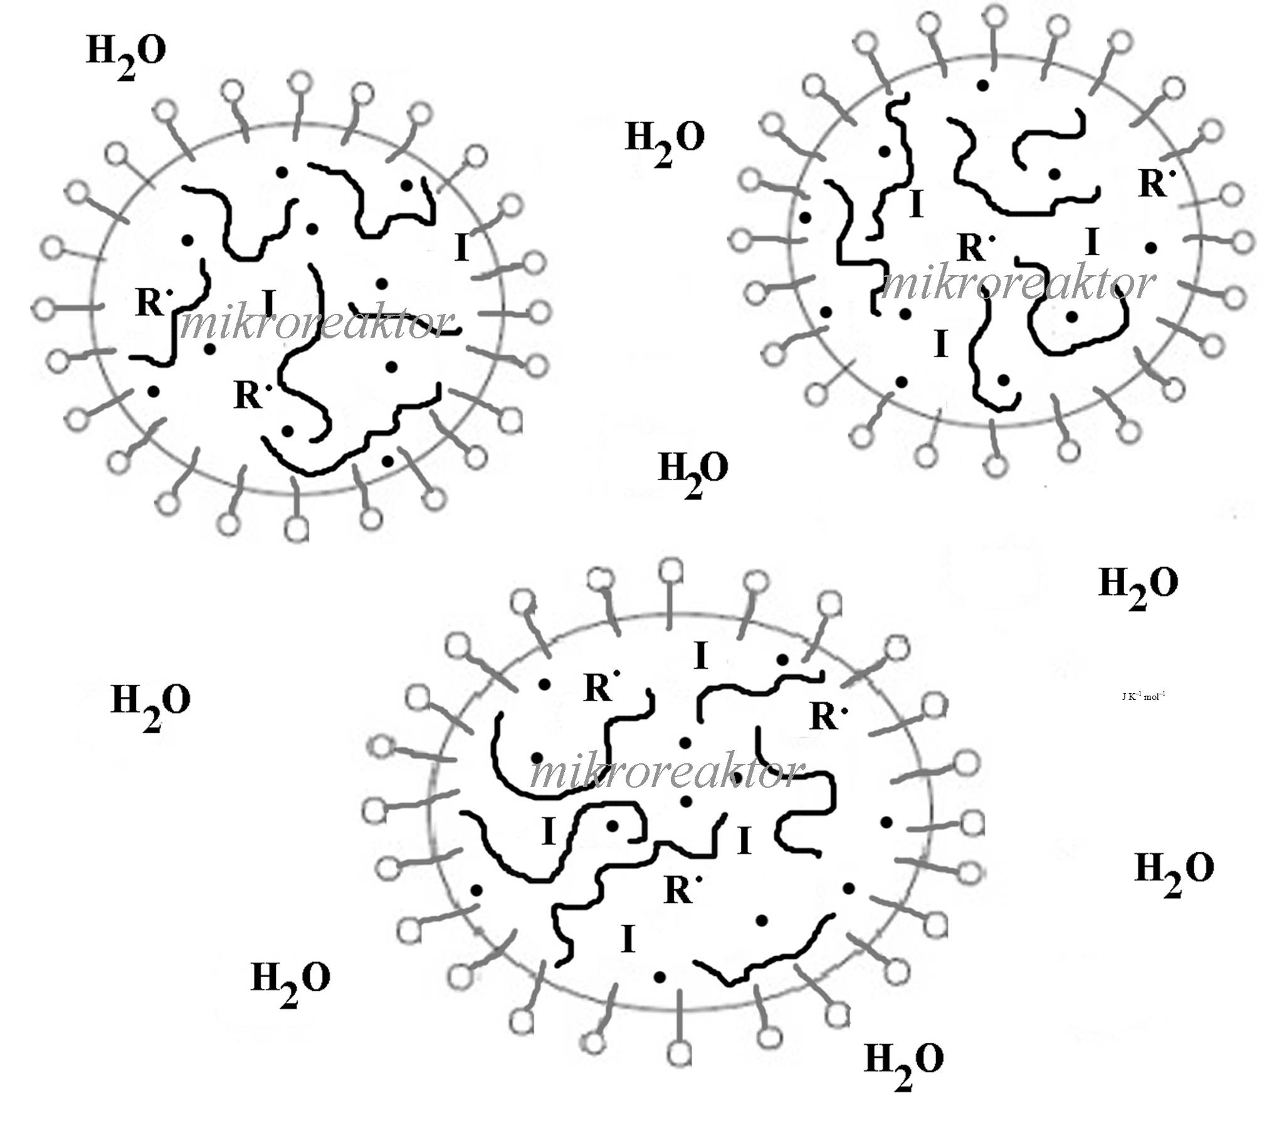
Polimerizacija u heterogenoj sredini
Polimerizacija gasovitih monomera, uz formiranje tečne faze polimera
-polimerizacija etena pod visokim p i T na temperaturama iznad Tt poietilena
Taložna polimerizacija
- vrši se korišćenjem rastvarača kojim se taloži polimer.
-nastali polimer je nerastvoran ili delimično rastvoran u reakcionoj smeši i pri dostizanju određenog kritičnog stepena konverzije izdvaja se u obliku nove faze.
Suspenziona polimerizacija
Monomer nerastvoran u rastvaraču (vodi), zajedno sa inicijatorom koji je rastvoran samo u monomeru, dodaje se u reaktor u koji je prethodno uneta određena količina vode (dva do deset puta veća od zapremine monomera) i stabilizator. Uz zagrevanje do temperature polimerizacije mešanjem se monomer disperguje u vodi u kapi prečnika 10 do 500 μm.
U svakoj kapi monomera raspadom inicijatora nastaju radikali, koji započinju reakciju polimerizacije. Svaka kap monomera predstavlja poseban “reaktor” u kome se odigrava reakcija polimerizacije u masi.
Shematski prikaz suspenzione polimerizacije (• - molekuli monomera, R• -primarni radikal, I- inicijator, −o -surfaktant, ~~~ -polimer).

Slide 19
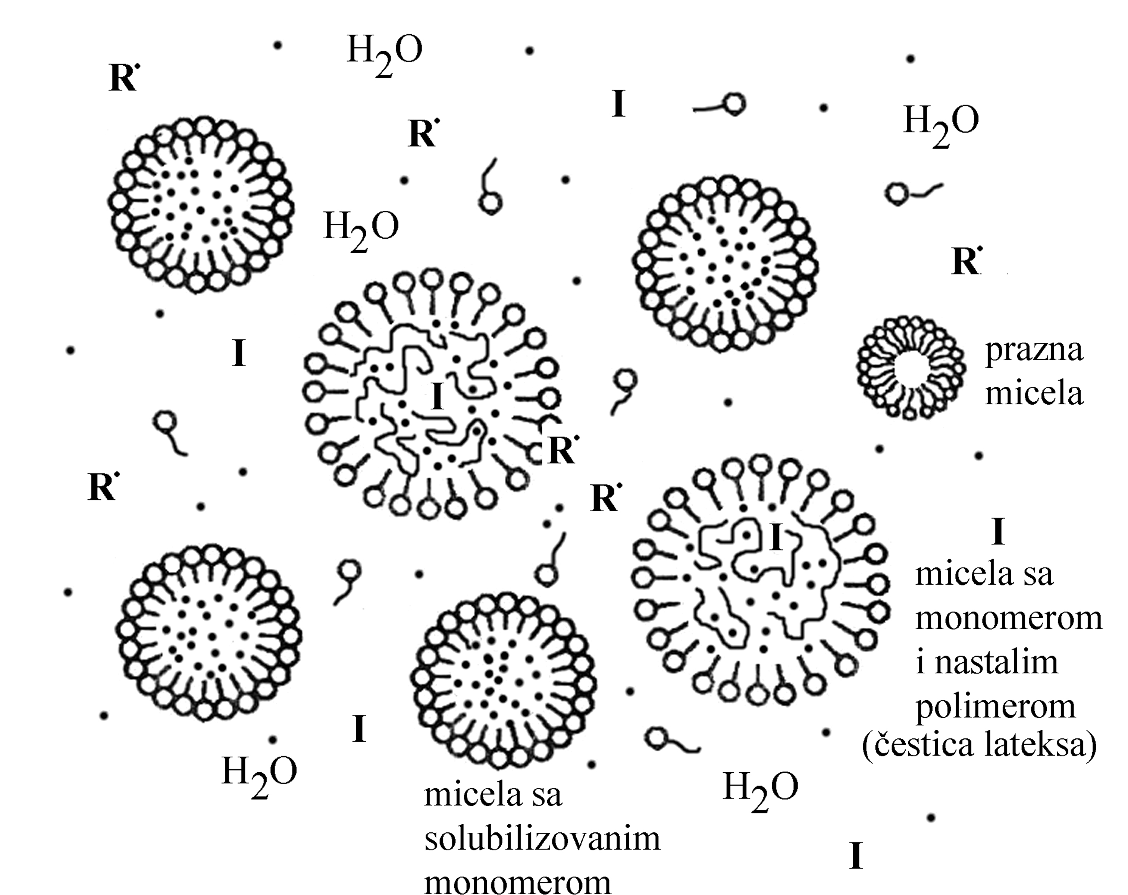
Emulziona polimerizacija
Emulziona polimerizacija je radikalska polimerizacija monomera emulgovanih u vodi u prisustvu surfaktanta, tenzida i vodorastvornog inicijatora.
- Monomer je vrlo slabo, a inicijator dobro rastvoran u kontinualnoj fazi (rastvaraču); inicijator, npr. kalijum persulfat, se dodaje u vodenu emulziju monomera (stirena).
Za stabilizaciju emulzije monomera u vodi koriste se niskomolekulske površinski aktivne supstance – tenzidi.
Disperziona polimerizacija
-monomer vrlo slabo, inicijator slabo ili dobro rastvoran u kontinualnoj fazi. Dodaju se makromolekulske površinski aktivne supstancije.
Ovim postupkom se dobijaju polimerni prahovi sa česticama reda veličine od 3 do 30 μm, a takođe i stabilne disperzije vodorastvornih polimera u ulju.
Shematski prikaz emulzione polimerizacije (• -monomer, R• -primarni radikal, I- inicijator, −o -surfaktant, ~~~ -polimer).

